Slide 1
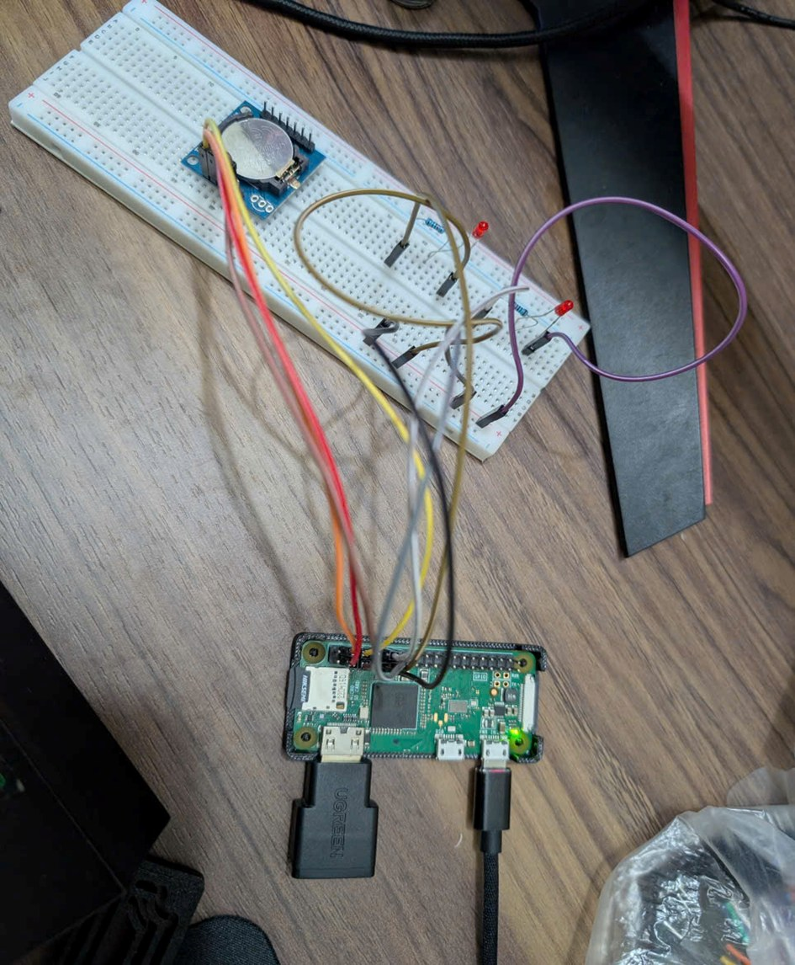
Building Device Drivers on Linux
EMBEDDED SYSTEM DESIGN · FINAL PROJECT
Platform drivers with Device Tree on the Raspberry Pi Zero W: Timer, PWM and DS1307 RTC
Group 6
No. | Full name | Student ID
1 | Võ Trần Đăng Khoa | 24119051
2 | Phạm Trần Huy Hoàng | 24119039
3 | Huỳnh Anh Tuấn | 24119096
Lecturer: Huỳnh Hoàng Hà
GitHub: https://github.com/Tun-afk/Embedded-System
Notes:
Giới thiệu nhóm 6 và đề tài: viết ba platform driver (Timer, PWM, RTC DS1307) dùng Device Tree trên Raspberry Pi Zero W. Ảnh bên phải là phần cứng đã lắp.

Slide 2



Three drivers, one model
Timer
PWM
RTC
bcm_timer_plat
bcm_pwm_plat
ds1307_plat
BCM2835 System Timer, compare channel 1
Periodic interrupt toggles an LED on GPIO17
BCM2835 PWM block, replaces pwm-bcm2835
Duty cycle sets LED brightness on GPIO18
DS1307 on I2C1 with a CR2032 cell
Keeps time through power loss, /dev/rtc0
Common to all three: platform_driver + Device Tree overlay, built natively against kernel 6.18.50+rpt-rpi-v6
Notes:
Ba driver dùng chung một mô hình: platform_driver kết hợp Device Tree overlay, build trực tiếp trên Pi.

Slide 3




Why a platform driver with Device Tree
Hardware described, not hard-coded
Basic character driver
init() hard-codes the address and IRQ and touches the registers as soon as insmod runs, even if the hardware is absent
Address, IRQ, clock and pins come from the overlay
Automatic binding
probe()/remove() run when a matching DT node appears or goes
Safe resources
Platform driver
init() only registers the driver; probe() runs when the Device Tree contains a matching node and passes its resources
devm_* releases everything in reverse order, even on errors
Reuse of kernel frameworks
RTC and PWM frameworks give hwclock and /sys/class/pwm
Notes:
So với character driver kiểu cơ bản: init của platform driver chỉ đăng ký, mọi việc với phần cứng nằm trong probe() và chỉ chạy khi DT có node khớp. /dev/rtc0 vẫn là character device nhưng do RTC framework tạo trong probe().

Slide 4
How the Makefile, overlay and C file meet
Makefile
*-overlay.dts
driver.c
make + Kbuild
dtc -@ → .dtbo
gcc via Kbuild → .ko
Builds .ko and .dtbo against the running kernel; installs them
Adds or changes DT nodes; the kernel makes a platform_device
Registers platform_driver; probe(), callbacks, remove()
compatible = "edu,…" is the contract between overlay and driver
Build
›
Install
›
Boot / dtoverlay
›
Load
›
Probe
›
Run
›
Remove
Timeline from source to running driver
Notes:
Makefile chỉ build, DTS chỉ mô tả phần cứng, file C chứa code kernel gọi. Chuỗi compatible nối overlay với driver. Dòng thời gian: build, install, boot/dtoverlay, load, probe, run, remove.

Slide 5
What runs first: probe() → callbacks → remove()
Load
insmod
module init
platform_
driver_
register()
match compatible
probe()
Run
Timer: bcm_timer_isr()
sysfs: *_show / *_store
PWM: bcm_pwm_apply()
RTC: ds_read_time() / ds_set_time()
Unload
rmmod
remove()
devm release (reverse order)
module exit
probe() always runs first and remove() last; the run-phase functions are event-driven, with no fixed order
Notes:
Driver không có main(). Kernel gọi probe() khi khớp DT, sau đó các callback chạy theo sự kiện (ngắt, lệnh của user), cuối cùng remove() và devm giải phóng theo thứ tự ngược.

Slide 6
Hardware setup
Device | Pin | Pi header | Note
LED (Timer) | Anode, 330 Ω | Pin 11 · GPIO17 | Cathode → pin 9
LED (PWM) | Anode, 330 Ω | Pin 12 · GPIO18 (ALT5) | Cathode → pin 14
DS1307 VCC | VCC | Pin 4 · 5 V | Must be 5 V
DS1307 GND | GND | Pin 6
DS1307 SDA | SDA | Pin 3 · GPIO2 | Pi pull-up to 3.3 V
DS1307 SCL | SCL | Pin 5 · GPIO3 | Pi pull-up to 3.3 V
The DS1307 module was checked first: no 5 V pull-ups on SDA/SCL and no charging voltage on the CR2032 holder.
Notes:
Hai LED qua điện trở 330 Ω ở GPIO17 và GPIO18. DS1307 cấp 5 V, I2C dùng điện trở kéo lên 3.3 V có sẵn trên Pi.

Slide 7
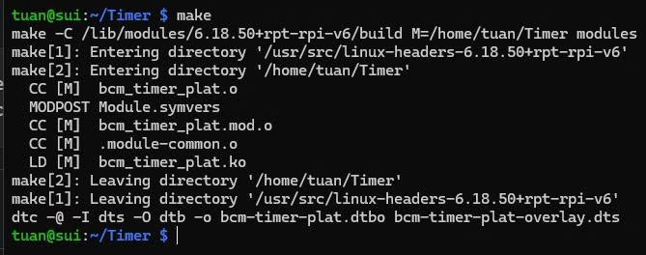
Installation and compilation workflow
1
Prepare OS
apt full-upgrade, linux-headers-rpi-v6, device-tree-compiler, i2c-tools
2
Enable I2C
raspi-config → i2cdetect shows 0x68
3
Copy sources
scp .c, overlay .dts, Makefile to ~/Timer, ~/PWM, ~/RTC
make: Kbuild builds the .ko, dtc builds the .dtbo
4
Build
make → .ko (Kbuild) and .dtbo (dtc -@)
Overlay + insmod → probe() message in dmesg
5
Load
dtoverlay -d . + insmod, or make install + config.txt
Notes:
Quy trình cài đặt và biên dịch: chuẩn bị OS và headers, bật I2C, chép source, make, rồi nạp tạm thời bằng dtoverlay + insmod hoặc nạp cố định bằng make install và config.txt.

Slide 8

Timer driver: System Timer channel 1
Overlay adds edu-timer@7e003000 under &soc: reg, interrupts <1 1>, led-gpios GPIO17
ISR clears only M1 (write-1-to-clear) and re-arms C1 = previous deadline + period, so the rhythm never drifts
sysfs: enable, period_us, irq_count, missed, max_latency_us
1039
interrupts in ~1 s at 1 kHz
0
missed periods
31 µs
worst-case latency
Channel 1 (this driver) and channel 3 (Linux) interrupt side by side
Notes:
Kết quả đo thật trên Pi ở 1 kHz: 1039 ngắt trong khoảng 1 giây, không lỡ chu kỳ nào, độ trễ lớn nhất 31 µs. Timer hệ thống của Linux (kênh 3) không bị ảnh hưởng.

Slide 9
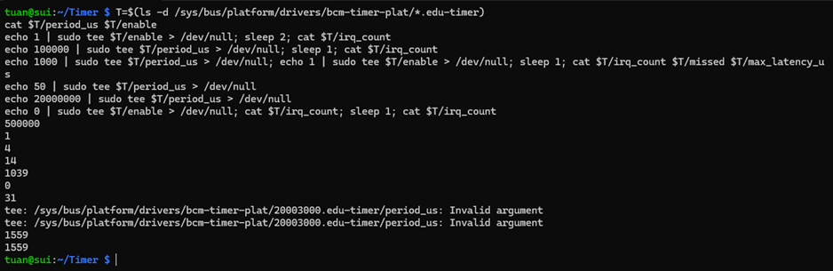

Timer tests on the Pi: 7 of 7 passed
Periodic interrupts, period change, 1 kHz statistics and rejected values
Period 0.5 s
Period change
1 kHz
Invalid period
Stop
remove/probe
Notes:
Ảnh terminal cho thấy các test của timer: chu kỳ 0.5 s, đổi chu kỳ, 1 kHz, giá trị không hợp lệ bị từ chối, dừng, và gỡ/nạp lại driver.

Slide 10
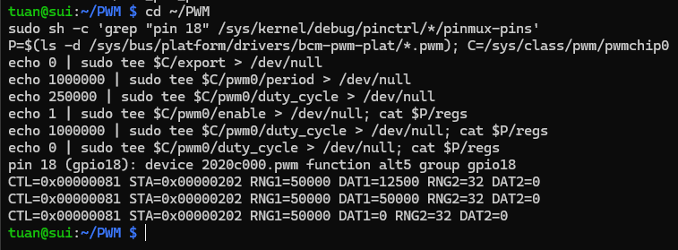
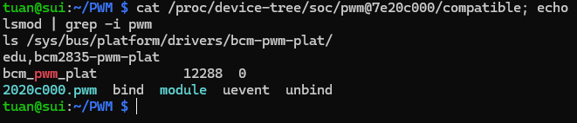
PWM driver: replacing pwm-bcm2835
Overlay overrides the existing &pwm node: new compatible, pinctrl GPIO18 ALT5, status "okay"
apply() converts ns to 20 ns ticks (50 MHz clock) and writes RNG, DAT and CTL
8 of 8 tests passed, including inverted polarity and remove()/probe()
GPIO18 in ALT5; registers for 25 %, 100 % and 0 % duty
period 1 ms, duty 25 %
RNG1 = 50000 DAT1 = 12500
CTL = 0x81 (inverted: 0x91)
Node bound to bcm_pwm_plat; stock driver not loaded
Notes:
Driver PWM thay driver gốc bằng cách đè node &pwm. Ví dụ chu kỳ 1 ms, duty 25%: RNG1 = 50000, DAT1 = 12500, CTL = 0x81; đảo cực tính thành 0x91.

Slide 11
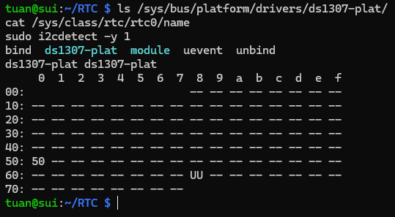

RTC driver: DS1307 over I2C1
Root DT node with phandle i2c-bus = <&i2c_arm> and i2c-address = <0x68>
probe() returns -EPROBE_DEFER until i2c-bcm2835 is ready
Dummy I2C client claims 0x68 (i2cdetect shows UU)
RTC framework creates /dev/rtc0; 56-byte NVRAM and square-wave output via sysfs
Driver bound; address 0x68 claimed (UU)
BCD dump 00 35 20 07 10 10 26 00 = Sat 2026-10-10 20:35:00
Notes:
RTC là chip I2C nhưng được viết theo mô hình platform driver để dùng Device Tree. probe() lấy bus I2C qua phandle, chờ bằng -EPROBE_DEFER nếu bus chưa sẵn sàng.

Slide 12
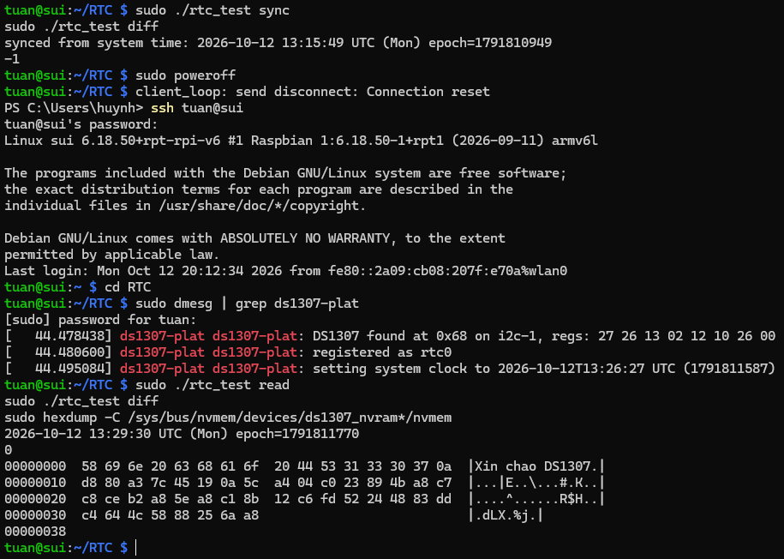
RTC power-loss test: time kept by the CR2032
13:15:49 UTC
rtc_test sync, then sudo poweroff
> 10 min
Pi unplugged; DS1307 runs on the battery
Boot + 44 s
Driver reads 13:26:27 with CH = 0; kernel sets the clock (hctosys)
After NTP
Offset 0 s; NVRAM string still present
Time restored from the DS1307 at boot; NVRAM retained
Notes:
Test mất điện: đồng bộ giờ, tắt và rút điện hơn 10 phút. Khi khởi động lại, driver đọc giờ đúng với CH = 0 và kernel đặt giờ hệ thống từ RTC trước khi có mạng; sau NTP độ lệch 0 s.

Slide 13
All 25 planned tests passed
7 / 7
8 / 8
10 / 10
Timer tests passed
PWM tests passed
RTC tests passed
1 kHz, 0 missed, 31 µs worst-case latency
Duty and polarity match the registers and the LED
Rollover, leap year, range, NVRAM, power loss
Notes:
Tổng cộng 25 test theo kế hoạch đều đạt: 7 của timer, 8 của PWM và 10 của RTC.

Slide 14
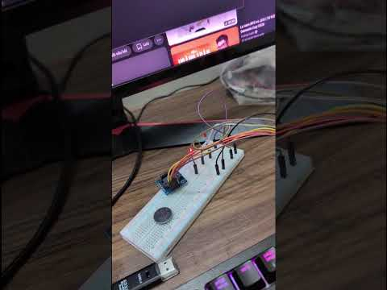
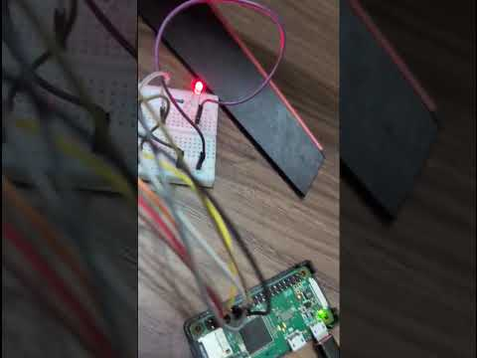
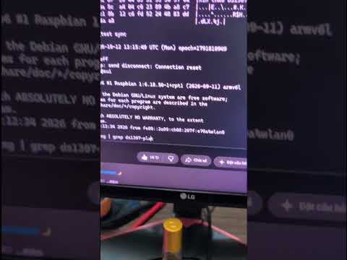

Demonstration videos
Video 1
Video 2
Video 3
Timer: LED blinks at the set period
PWM: brightness and breathing loop
RTC: power-loss test
YouTube: https://www.youtube.com/watch?v=U_tcdEtAESg
YouTube: https://www.youtube.com/watch?v=Ros7_78uBJg
YouTube: https://www.youtube.com/watch?v=DzwE6CQ0-nE
Notes:
Ba video demo: timer nháy LED, PWM thay đổi độ sáng, RTC giữ giờ khi mất điện. Điền link YouTube vào ô bên dưới mỗi video (hoặc chèn video trực tiếp).

Slide 15


Limitations and future work
Limitations
Future work
DS1307 written as a platform driver instead of the usual i2c_driver
Latency measured only on an idle Pi
PWM channel 2 registered but not tested on a pin
No suspend/resume support
Add power management and measure latency under load
Drive a servo or motor with both PWM channels
Compare with an i2c_driver version, or move to a DS3231 with alarms
Notes:
Hạn chế và hướng phát triển của đề tài.

Slide 16


Conclusion
Device Tree separates hardware from code
The same .ko runs on another pin or board by editing only the overlay
Three working drivers on real hardware
Timer, PWM and RTC built natively and verified with 25 tests
A repeatable process
Installation, compilation, loading, testing and troubleshooting documented step by step
Notes:
Ba ý chính: Device Tree tách mô tả phần cứng khỏi code; ba driver chạy trên phần cứng thật và đạt toàn bộ test; quy trình được ghi lại để làm lại được.

Slide 17

Thank you for listening
Questions and answers
Source code, demo videos and documents
GitHub: https://github.com/Tun-afk/Embedded-System/tree/main
Group 6 · Võ Trần Đăng Khoa · Phạm Trần Huy Hoàng · Huỳnh Anh Tuấn
Embedded System Design · Lecturer: Huỳnh Hoàng Hà
Notes:
Cảm ơn thầy và các bạn. Link GitHub chứa source code, video demo và tài liệu (điền link trước khi nộp).

